Slide 1
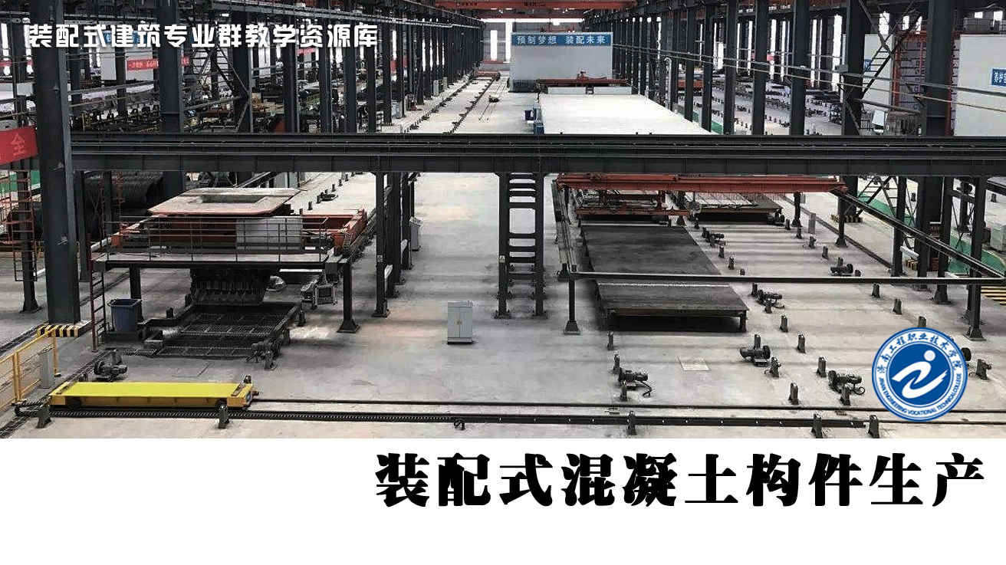

Slide 2
任务9
预制混凝土楼梯钢筋及预埋件施工

Slide 3
预制混凝土楼梯钢筋、预埋件施工技术要点
材 料
1、钢筋
2、绑扎铁丝
3、其他

Slide 4
机具设备
1、机械：钢筋除锈机、钢筋调直机、钢筋切断机、电焊机。
2、工具：钢筋钩子、钢筋扳子、钢丝刷、火烧丝铡刀、墨线。

Slide 5
作业条件
1、加工好的钢筋进场后，应检查是否有出厂合格证明、复试报告，并按指定位置、按规格、部位编号分别堆放整齐。
2、钢筋绑扎前，应检查有无锈蚀现象，除锈之后再运到绑扎部位。熟悉图纸，按设计要求检查已加工好的钢筋规格、形状、数量是否正确。
3、楼梯底模板支好、预检完毕。
4、检查预埋钢筋或预留洞的数量、位置、标高要符合设计要求。
5、根据图纸要求和工艺规程向施工班组进行交底。

Slide 6
工艺流程
1、绑楼梯梁
2、划位置线
3、绑主筋
4、绑分布筋
5、绑踏步筋

Slide 7
钢筋存放
加工成型的钢筋运至生产现场，应分别按工号、结构部位、钢筋编号和规格等整齐堆放，保持钢筋表面清洁，防止被油渍、泥土污染或压弯变形；贮存期不宜过长，以免钢筋锈蚀。在运输和安装钢筋时，应轻装轻卸，不得随意抛掷和碰撞，防止钢筋变形。

Slide 8
钢筋下料
预制楼梯的钢筋下料必需严格按照图纸设计及下料单要求制作，对应相应的规格、型号及尺寸进行加工。制作过程中应当定期、定量检查，对于不符合设计要求及超过允许偏差的一律不得绑扎，按废料处理。

Slide 9
钢筋绑扎
预制楼梯的钢筋绑扎，严格按照图纸要求进行绑扎，绑扎时应注意钢筋间距、数量、保护层等。绑扎过程中，对于尺寸、弯折角度不符合设计要求的钢筋不得绑扎。楼梯钢筋绑扎过程中，应注意受力钢筋在下，分布钢筋在上。楼梯梯段板为非矩形时，钢筋分布应沿结构法线方向，间距控制应以结构长边尺寸作为控制依据。

Slide 10
预埋件安装
安装电线管、暖卫管线或其他管线埋设物时，做好专业之间的协调配合，应避免任意切断和碰动钢筋预埋施工时应有专人操作，使用固定标高控制线，保证孔洞及埋件的位置标高、尺寸、标准后，在避免事后剔凿开洞，影响楼梯质量。在浇筑混凝土前进行检查、整修，保持钢筋位置准确不变形。

